Slide 1
扫描线算法
重新开始敲代码的AgOH

Slide 2
我们来看这样一道题
平面直角坐标系中有若干个矩形，求所有矩形覆盖面积之和
保证所有矩形都在第一象限
矩形数量小于等于1e5
矩形坐标小于等于1e9

Slide 3
暴力出奇迹？
开个1e9*1e9的数组暴力模拟
先离散化，然后开个1e5*1e5的数组
先离散化，然后像铺地毯那样不开数组只记录坐标，最后利用容斥定理两矩形面积相加再减去重复部分这样解决？
别想了，GG思密达

Slide 4
扫描线
顾名思义，扫描线算法就是模拟一根线在坐标系上扫
从左往右，从上到下，怎么都可以，随你便
这里使用从左往右扫描

Slide 5
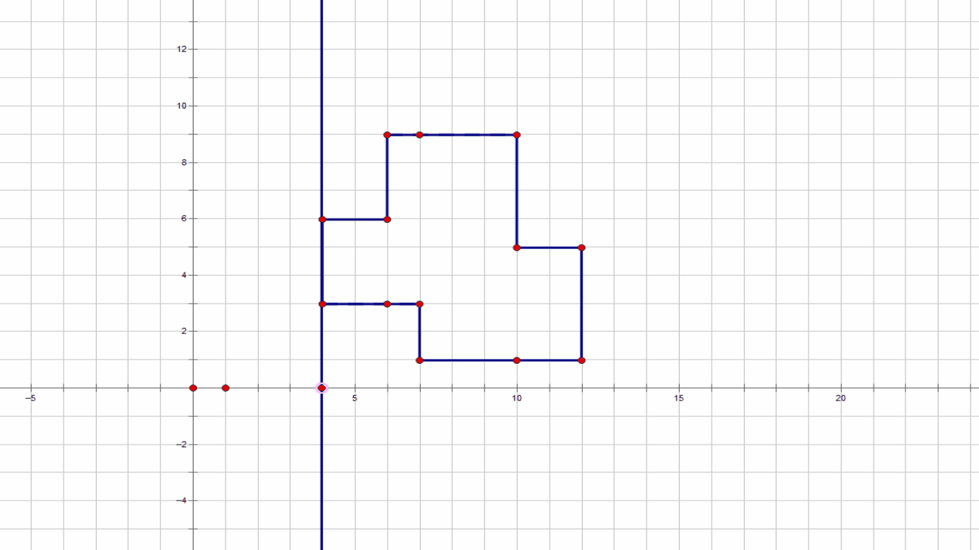

Slide 6
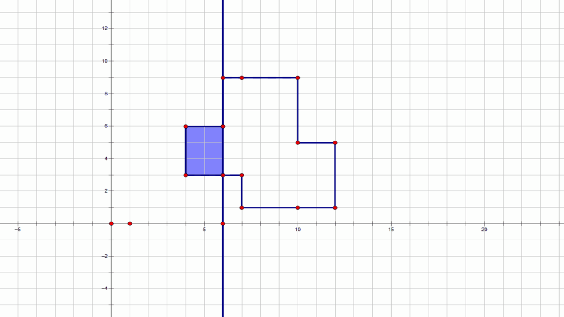

Slide 7
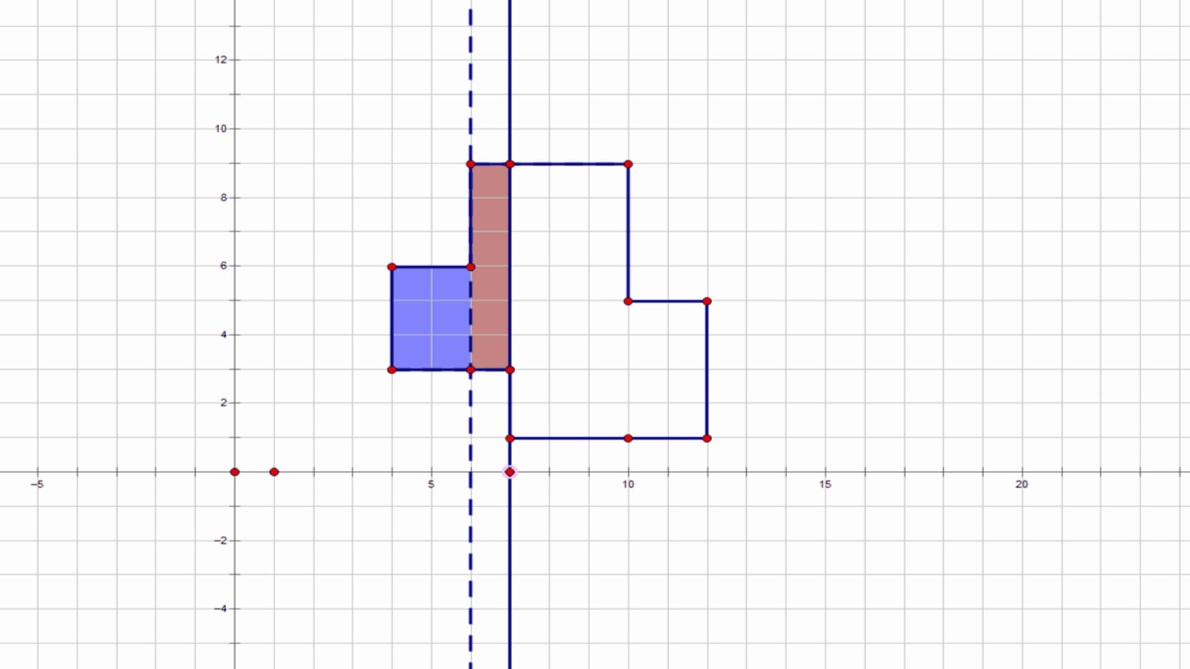

Slide 8
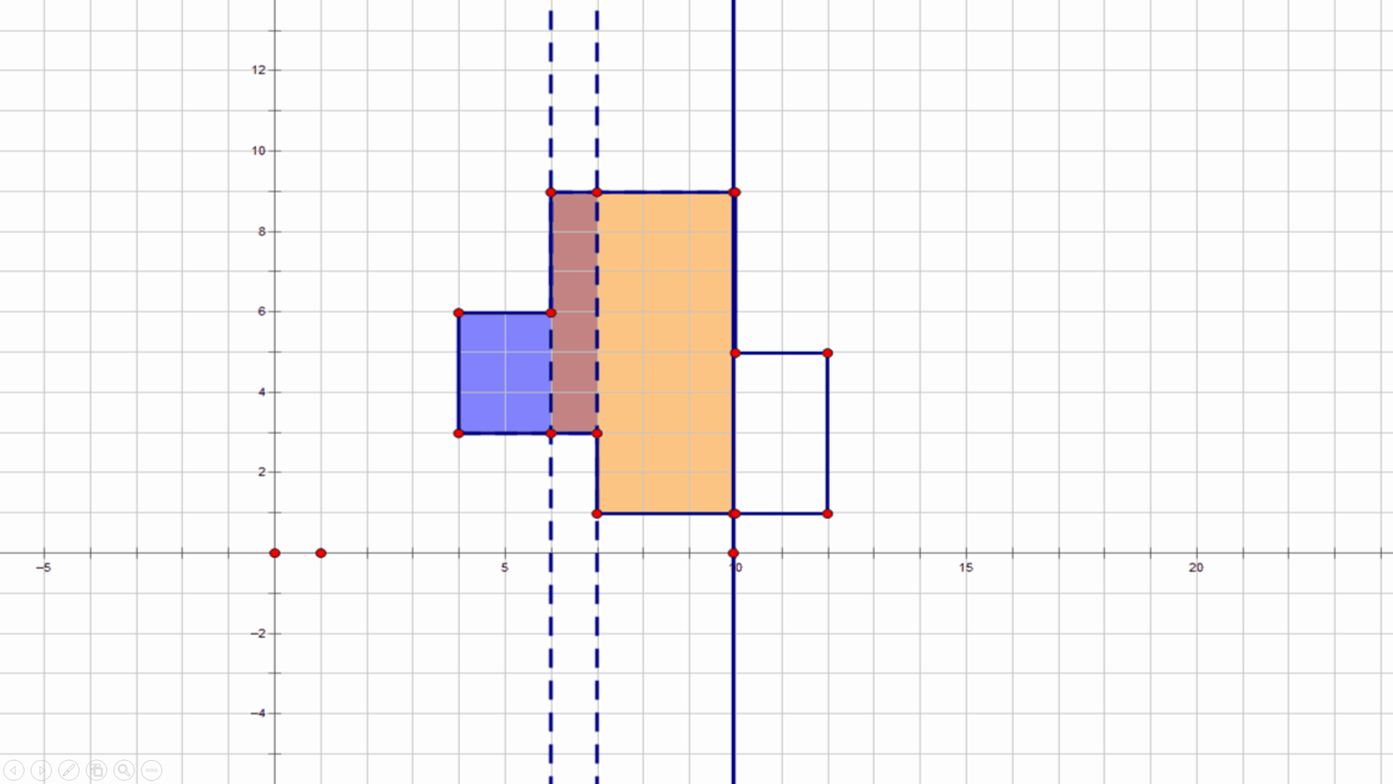

Slide 9
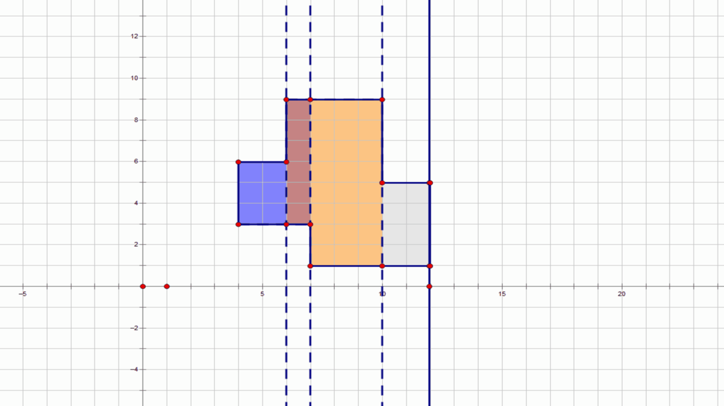

Slide 11
如果你选择从下往上扫
那么就可以看作往一个容器（二维）里倒水
水慢慢往上涨
最后算一下倒进去多少水就可以得到矩形面积了
这样貌似更形象？

Slide 12
然后呢？
观察可以发现，扫描线的长度是一直在变动的
碰到一个矩形的左边之后，可能会变长；碰到一个矩形的右边后，可能会变短
我们可以把扫描线视为一根无限长的和y轴平行的数轴，并赋予其每个坐标一个属性cover代表有多少个矩形覆盖在这个坐标上。每次碰到一个矩形的左边后，我们让这个矩形覆盖的坐标的cover全部++；每次碰到一个矩形的右边后，我们让这个矩形覆盖的坐标的cover全部--。
区间修改→线段树

Slide 13
线段树爆炸
那么我们就可以对y轴建立一棵线段树来维护扫描线了
扫描线每碰一次边，就投影到y轴的线段树上进行操作
看一哈数据规模：0<=x,y<=1e9
……很明显线段树开不出这么大
再仔细看一哈数据规模：矩形数量n 1<=n<=1e5
也就是说最多也就2*1e5个有矩形的边的y轴坐标，并不用把[1,1e9]的所有值都开在线段树上
离散化？？？不不不，我这有更简单的方法

Slide 14
魔改线段树
[1,4]
[100,255]
[1,2]
[3,4]
[100,150]
[150,255]
[1,1]
[2,2]
[3,3]
[4,4]
NULL
NULL
[150,200]
[200,255]
1 | 2 | 3 | 4
100 | 150 | 200 | 255
NULL
这个新的线段树维护两个信息：被覆盖的长度和区间是否被覆盖（类似懒标记）

Slide 15
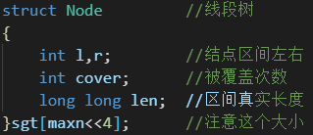
线段树结点
所以用动态开点线段树会更好些，但是……我懒得打了，欸嘿

Slide 16
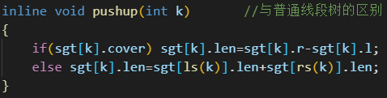
船新版本的线段树上传操作

Slide 17
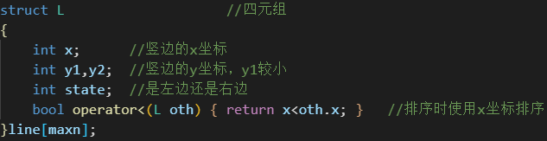
总流程
读入数据，对每条矩形的竖边采用一个四元组存储
对于所有横边的y坐标使用一个数组存储
注意以上两个数组都要从1开始使用，0位留空。原因不同
对两个数组排序，对所有y坐标建立线段树
开一个答案变量unsigned long long ans=0;开始扫描

Slide 18
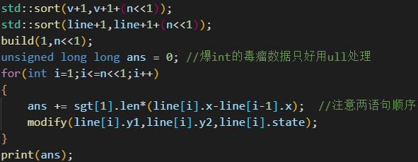

Slide 19

唠嗑
2P视频敲代码
Github上会放一份详细注释版本的代码，供不想看我敲代码的同学看
找我讲算法的人确实有点多啊……目前队列（不是数据结构那种的！除了LCT排名不分先后）：LCT，仙人掌图和圆方树，概率DP，普通Treap
另外感谢给我充电的大佬@你们都8行，会先满足他的LCT要求的
另外一个给我充电的是机房大佬，他吊打我所以给了我一些安慰金
最后请求大家点个赞喵喵喵，我想白嫖大会员！

Slide 20

Coding Time

